Slide 1
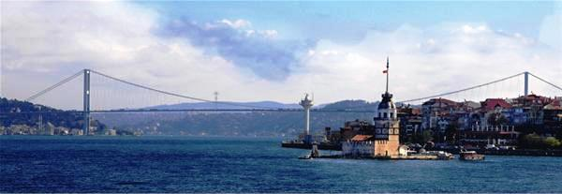
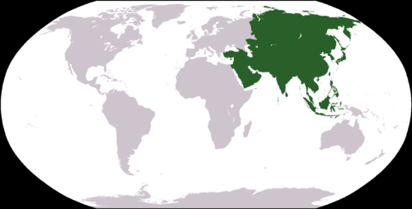
Asie – přírodní podmínky I.
Evropa
Asie
Notes:
Fyzická geografie Asie

Slide 2
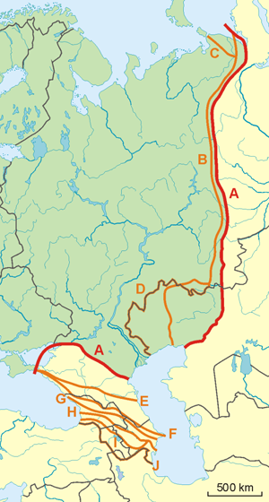
Pro vymezení hranice mezi Evropou a Asií neexistuje jednoznačné fyzickogeografické kritérium. Ustálila se konvenční hranice, i když nad jejím průběhem nepanuje úplná shoda:
Varianta A
Hranice Asie
Asie/Evropa:Bajdaratský záliv Karského moře
pohoří Ural (východní úpatí) - řeka Ural (řeka Emba) - SZ pobřeží Kaspického moře (to je celé v Asii!) - Kumo-manyčská sníženina (dolní tok řeky Kuma - jezero Manyč - řeka Manyč) - ústí řeky Don - Azovské moře - Kerčský průliv - Černé moře - Bospor - Marmarské moře - Dardanely - Egejské moře. Kypr je v Asii, téměř všechny ostrovy v Egejském moři se řadí k Evropě (Řecko).
Asie/Afrika: Suezský průplav (Suezská šíje), Rudé moře, průliv Báb al-Mandab, Adenský záliv.
Asie/Severní Amerika: Beringův průliv
Asie/Austrálie a Oceánie: Nová Guinea, Palau a Mariany se řadí do Oceánie, ostrovy na západ od nich již do Asie.

Slide 3
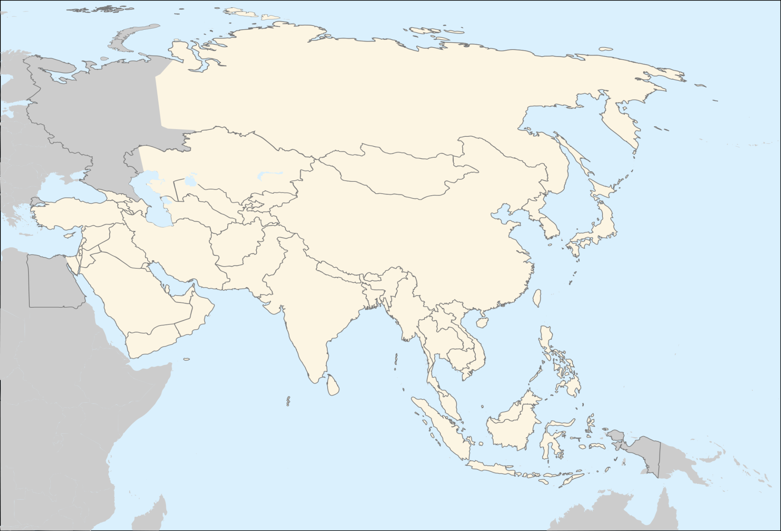
Najdi zeměpisné souřadnice uvedených mysů a stát,v němž se nachází.
Sever : Čeljuskinův mys
Východ: Děžněvův mys
Jih: Mys Buru
Západ: Mys Baba
Krajní pevninské body Asie
Sever : Čeljuskinův mys (77° 44' s. š.)-Rusko
Jih: Mys Buru (1° 25' s. š.)-Malajsie
Východ: Děžněvův mys (169° 40' z. d.)-Rusko
Západ: Mys Baba (26° 3' v. d.)-Turecko

Slide 4
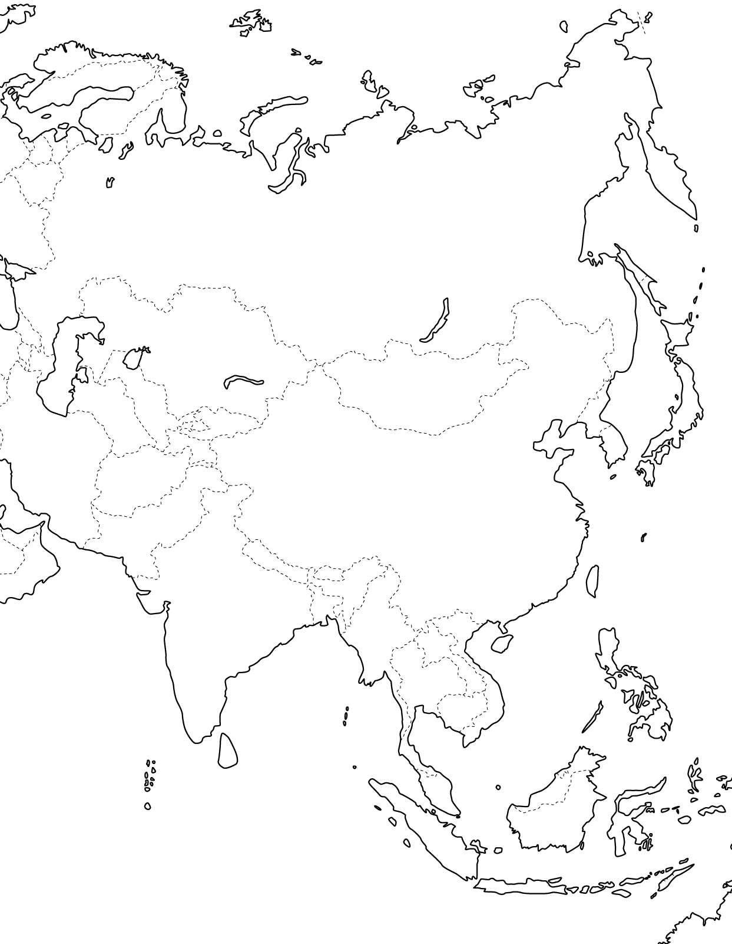
-pobřeží je značně členité (délka bez ostrovů cca 69 000km)
-na ostrovy a poloostrovy připadá cca 25% rozlohy
Největší ostrov: Kalimantan (Borneo) (cca 750 000 km²)
Největší poloostrov světa: Arabský (2,8 mil km²)
Největší záliv světa: Bengálský (2,2 mil km²)

Slide 5
5
1
2
6
Zapiš názvy ostrovů,souostroví,poloostrovů.
3
4
7
8
9
20
18
10
15
11
16
13
17
14
12
19

Slide 6
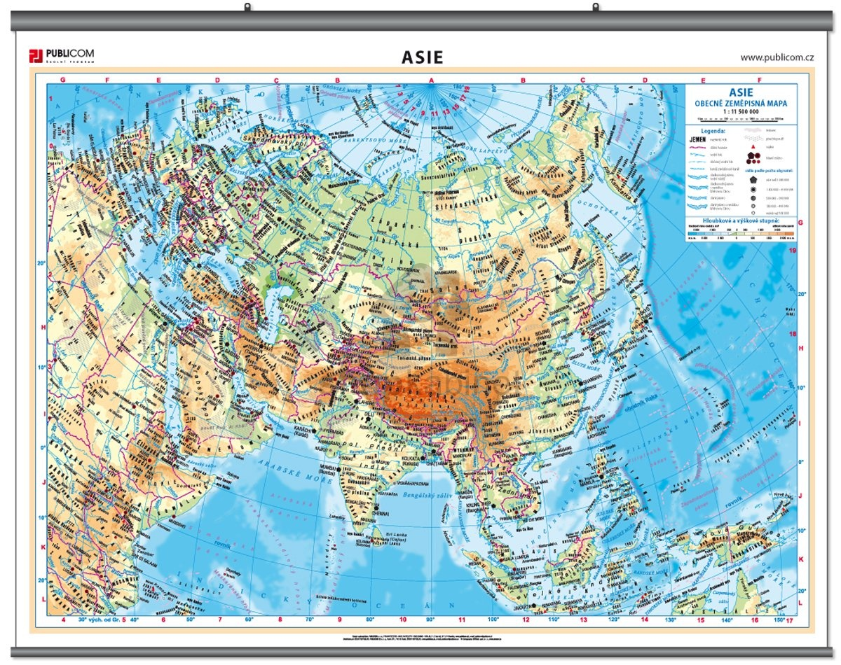
Asie je jediný světadíl, který omývají všechny oceány.
Bospor (nejužší průliv mezi světadíly na světě, šířka v nejužším místě 750 metrů)
Které město leží na obou březích Bosporu?

Slide 7
Geologie a geomorfologie
značná povrchová pestrost kontinentu
velká horizontální i vertikální členitost kontinentu
Základem geologické stavby – prahorní štíty a tabule
a) Sibiřský štít - sever
b) Čínská tabule – východ
c) Indická tabule – jih
d) Arabský štít – jihozápad
To jsou nejstarší části kontinentu
na okrajích těchto jednotek a mezi nimi došlo k vyvrásnění rozsáhlých pohoří
V a JV Asie-styk euroasijské litosférické desky s oceánskými deskami (pacifická, filipínská, indická)
v místě styku – podsouvání těžší oceánské kůry pod pevninskou
doprovázeno zemětřesením a vulkanickou činností (více než 130 sopek)
průměrná nadmořská výška Asie je 960 m (2.místo za Antarktidou)
Notes:
http://www.youtube.com/watch?feature=player_detailpage&v=hqp_TbIZU64#t=107

Slide 8
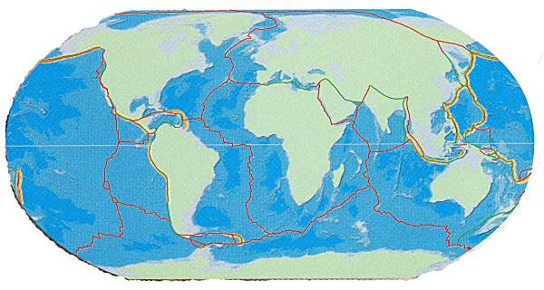
Geologický vývoj a povrch Asie
Litosférické desky v Asii: Eurasijská, Indicko-australská (jejími součástmi jsou Indická a Australská deska - Australská se stýká s Eurasijskou v oblasti Indonésie), Arabská, Filipínská, Tichomořská.
3
1
6
8
4
2
5
7
9
Popiš označené litosférické desky.

Slide 9
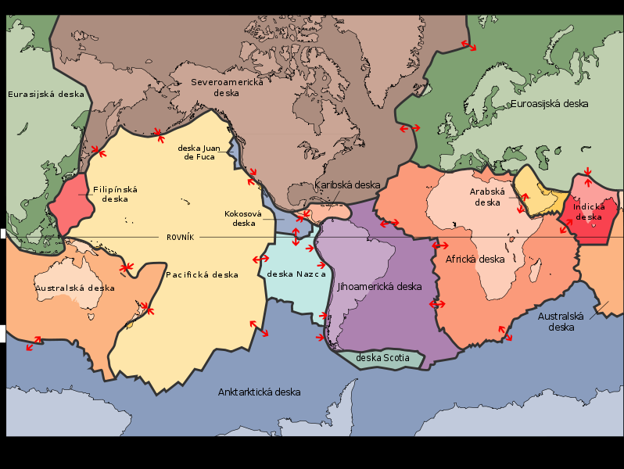

Slide 10
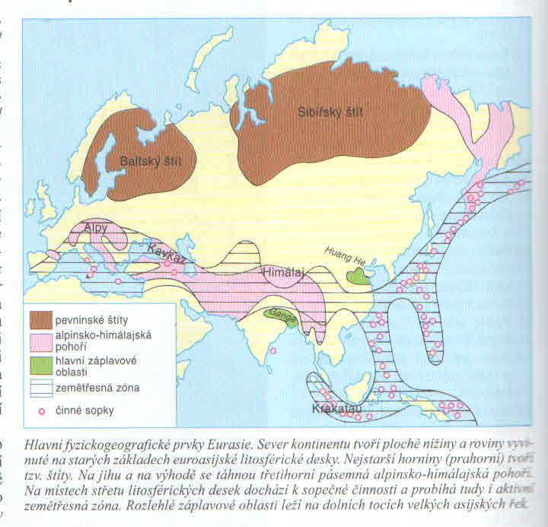
Které geologicky nejstarší části Asie nejsou na mapce vyznačeny?

Slide 11
Nížiny
Nížiny do 200 m.n.m. - cca 26%
Největší asijské nížiny:
Západosibiřská nížina Mezopotámská nížina
Turanská nížina Indoganžská nížina
Kaspická nížina Velká čínská nížina
Severosibiřská nížina
Nejnižší pevninský bod světa: proláklina Mrtvého moře (-408m)
Nejhlub.kryptodeprese světa: Bajkal (-1181m pod mořem)
Najdi na mapě a zapiš názvy největších asijských nížin.
I.Kterými státy prochází Turanská nížina?
II.Kterými státy prochází Mezopotámská nížina?

Slide 12
Pohoří
Území nad 2000 m.n.m. - cca 14%
Většina pohoří - Alpinsko-himalajské vrásnění
V a JV Asie – mladší sopečná pohoří
Mohutné horské soustavy protínají kontinent ve dvou pásech,
spojují se ve střední Asii (Pamír, 7495 m - Ismoili Somoni)
třetí pásmo je na východě Asie (tichooceánské)
První horské pásmo
Soustava pohoří od Malé Asie, přes střední Asii, pol.Zadní Indie až na Velké a Malé Sundy
Taurus - Velký Kavkaz - Kohrúdské hory- Iránská ysočina - Karakorám - Zagros - Hindúkuš - Himaláj -Elborz - Sulajmánské pohoří - Kunlun Shan
v Himaláji a Karakorámu leží všech 14 vrcholů nad 8 tis metrů
Najdi na mapě následující pohoří a zapiš,v kterých zemích tato pohoří leží.

Slide 13
Druhé horské pásmo
Soustava pohoří od Pamíru na SV až na Čukotku
Ťan Šan - Altaj - Mongolský Altaj
Sajanské pohoří - Tannu-Ola- Changaj
Jabloňové pohoří-Stanové pohoří- Džugdžur
Verchojanské pohoří - Čerského pohoří - Kolymské pohoří –Čukotské pohoří
Třetí horské pásmo
Probíhá na V Asie, tichooceánské
Většinou mladší pohoří, vzniklá sopečnou činností
Velké množství sopek (cca 130, nejznámější Ključevskaja)
Kamčatka, Kurily, Japonské ostrovy, Rjúkjú, Filipíny
Najdi na mapě následující pohoří a zapiš,v kterých zemích tato pohoří leží.

Slide 14
Ostrovy a souostroví
Malajské souostroví - největší souostroví na světě (rozloha 2 miliony km²). Skládá se z těchto hlavních souostroví: Velké Sundy, Malé Sundy, Moluky, Filipíny.
Celé Malajské souostroví leží v Asii, protože ostrov Nová Guinea (Oceánie), který na něj navazuje, se za součást Malajského souostroví nepovažuje.
Velké Sundy: Sumatra (6. největší ostrov světa), Jáva (nejlidnatější ostrov světa), Sulawesi (Celebes, 11. na světě), Kalimantan (Borneo, největší ostrov Asie a 3. největší ostrov světa, rozloha přibližně 750000 km², jediný ostrov na světě, na kterém leží 3 státy).
Malé Sundy: Lombok, Sumbawa, Flores, Timor
Moluky: Halmahera (podobnost tvaru se Sulawesi)
Filipíny: Luzon, Mindanao, Palawan.
Další ostrovy: Kypr, Bahrajn, Lakadivy, Maledivy, Cejlon, Andamany, Nikobary, Taiwan, Hainan (Chaj-nan), Rjúkjú, Japonsko (Honšú - 7. největší na světě, Hokkaidó, Kjúšú, Šikoku).
I.Které státy leží na Borneu?
II .Kterému souostroví náleží ostrov Bali?

Slide 15
Použité zdroje:
Wikimedia Commons
http://www.shopkabinet.cz/files/img/products/cz_plc_zem_zmpvc_asie_obecna.jpg
http://zcr.kvalitne.cz/images/asie4.gif

